Slide 1
Crittografia Ellittica
Analisi e confronto della sicurezza offerta in rapporto agli algoritmi più utilizzati nella crittografia moderna

Slide 2
Di cosa trattiamo
L’algebra alla base
Spazio Proiettivo
Campo K
Gruppo
Curve Ellittiche
Applicazioni crittografiche
Sicurezza offerta

Slide 3
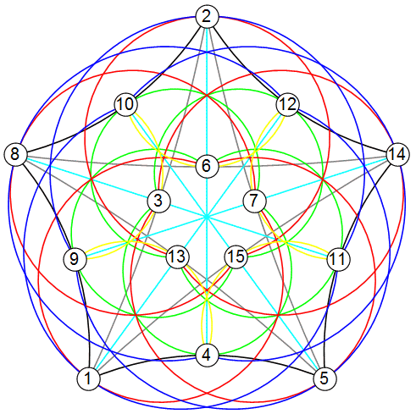

Spazio Proiettivo
«Dato uno spazio vettoriale V ∈ ${\text{ℝ} }^{n+1}$, definiamo con ℙ lo spazio proiettivo costituito dai versori dei sottospazi vettoriali di V»
Il punto di coordinate proiettive$[X; Y; Z]$ corrisponde al punto di coordinate cartesiane $(X/Z,Y/Z)$
Per ogni classe di rette parallele esiste un punto in comune detto Punto all’infinito.
In coordinate proiettive: $𝒪$ = [0; 1; 0]

Slide 4

Campo K
Campo modulare $𝔽_{n^{m}}=\left(0, 1, …, n−1\right),$con «n» un numero primo, «m» un numero naturale diverso da 0; l’ordine del campo è «n»
Caratteristica char(K): il minimo numero di volte che l'elemento identità della somma (1) deve essere sommato a se stesso per ottenere l'elemento identità della moltiplicazione (0). In un campo modulare la caratteristica coincide con l’ordine.
Punto K-Razionale: un punto P di coordinate (x, y) viene detto K-Razionale $se entrambe le sue coordinate sono razionali ed appartengono al campo K$.
Un particolare punto K-razionale è il punto all’infinito.

Slide 5
Gruppo (1)
Dati: insieme G, operazione •, elementi «a», «b», «c» dell’insieme G
Legge di Gruppo
Operazione binaria chiusa rispetto l’insieme G
(a, b) → a • b : G x G → G
Assiomi
Associatività (a • b) • c = a • (b • c), ∀(a, b, c) ∈ G
Esistenza dell’elemento identità ∃!e ∈ G | e • a = a • e = a;
Esistenza dell’elemento inverso ∃b ∈ G | a • b = b • a = e
Commutatività a • b = b • a, ∀a, b ∈ G.
Se vale anche la commutatività il gruppo è detto Abeliano

Slide 6

Gruppo (2)
Dato un gruppo G, con Legge definita come «somma», questo viene definito ciclico se generato da un suo singolo elemento g∈ G e se viene rispettata la relazione
$G=\{0, g, 2g, …, \left(n−1\right)g\}$
L’ elemento g viene detto Generatore del Gruppo.
L’ordine del generatore è n. Per tale valore si verifica che
$$ng=0$$

Slide 7
Di cosa trattiamo
L’algebra alla base
Curve Ellittiche
Equazione della curva
Legge di Gruppo
Point Doubling
Montgomery Ladder
Applicazioni crittografiche
Sicurezza offerta

Slide 8

Curve Ellittiche
Una curva ellittica viene definita su di un campo K, è una curva cubica, liscia ed avente un punto K-razionale.
Se il campo K ha caratteristica diversa da 2 e da 3 è possibile scrivere la forma proiettiva estesa di Tate-Weierstrass:
$$Y^{2}Z+a_{1}XYZ+a_{3}YZ^{2}=X^{3}+a_{2}X^{2}Z+a_{4}XZ^{2}+a_{6}Z^{3}$$
Tramite dei cambi di variabile è possibile ottenere la forma breve:
Equazione di Weierstrass: $\left\{\begin{aligned}y^{2}=x^{3}+ax+b \\ 4a^{3}≠27b^{2}\end{aligned}\right.$ $∪ \{𝒪\}$

Slide 9
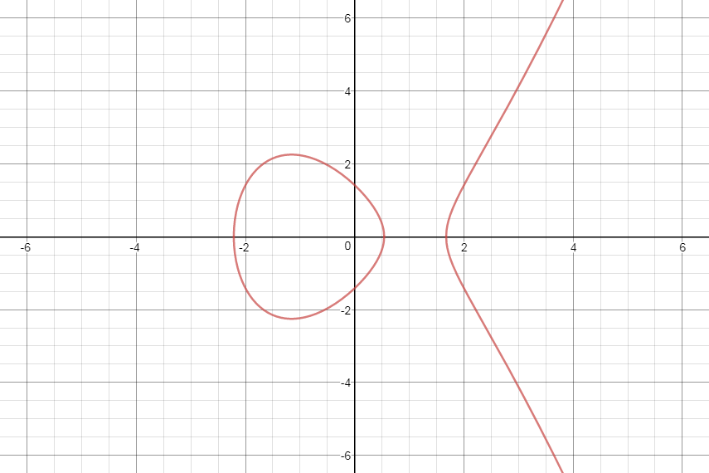

$$y^{2}=x^{3}−4x+2$$

Slide 10
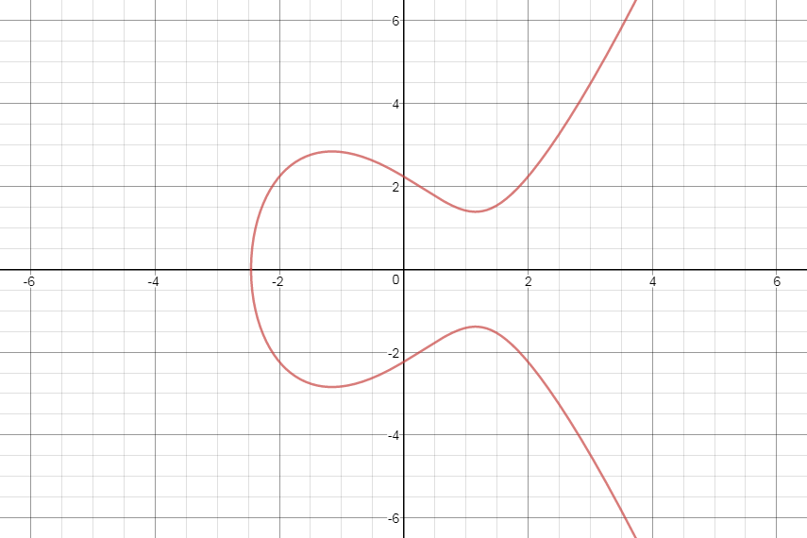

$$y^{2}=x^{3}−4x+5$$

Slide 11

Legge di Gruppo
I punti di una curva ellittica formano un Gruppo Abeliano avente la Legge definita come
«Dati due punti A e B, K-razionali, di una curva ellittica, la retta per questi punti intercetta un terzo punto C sulla curva. Il suo simmetrico, -C, è il risultato della Legge»
Il punto $−C=(x_{C}, −y_{C})$ viene calcolato come segue:
$$\left\{\begin{aligned}m= \frac{y_{A}−y_{B}}{x_{A}−x_{B}} \\ x_{C}=m^{2}−(x_{A}+x_{B}) \\ −y_{C}=m\left(x_{A}−x_{C}\right)−y_{A}\end{aligned}\right.$$

Slide 12
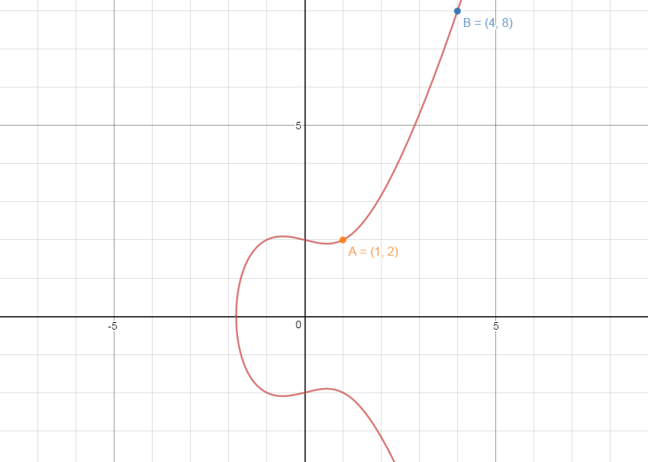

$$y^{2}=x^{3}−x+4$$
Prendiamo due punti A e B, entrambi K-razionali ed appartenenti alla curva

Slide 13
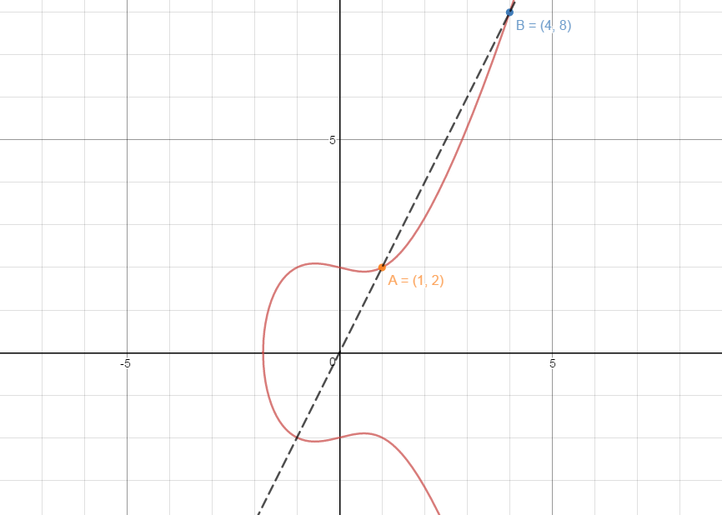


$$y^{2}=x^{3}−x+4$$
Tracciamo la retta $r_{AB}$tra i due punti. Questa intersecherà la curva in un terzo punto

Slide 14
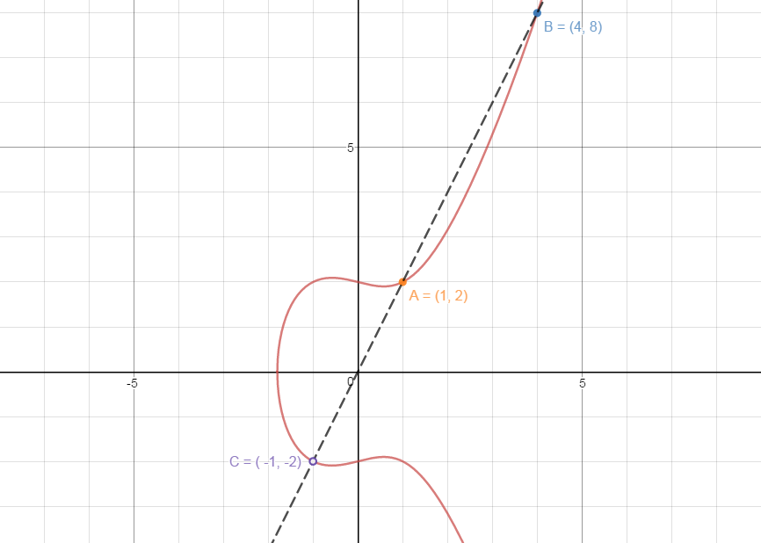
$$y^{2}=x^{3}−x+4$$
L’intersezione ottenuta è il punto C, anch’esso un punto K-Razionale

Slide 15
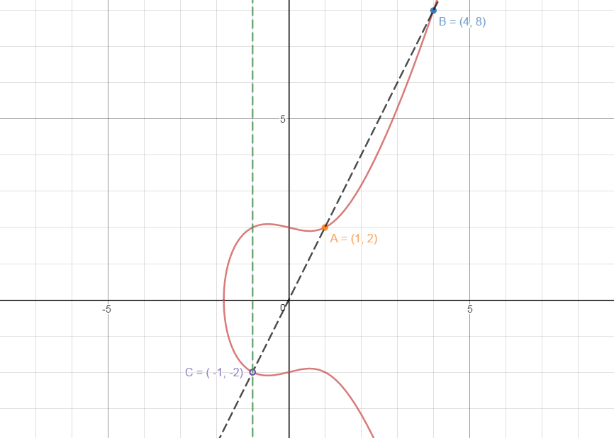
$$y^{2}=x^{3}−x+4$$
Dobbiamo ora simmetrizzare il punto C appena trovato

Slide 16
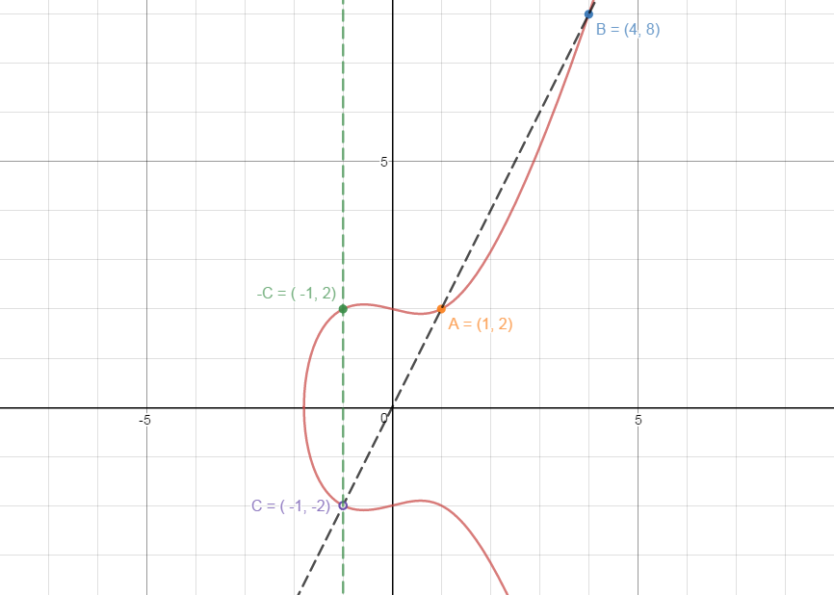
$$y^{2}=x^{3}−x+4$$
Il punto –C costituisce il risultato di A+B per una curva ellittica

Slide 17

Point Doubling
L’operazione del Point Doubling si effettua quando sommiamo un punto a sé stesso.
«Dato un punto A, K-Razionale, di una curva ellittica, effettuare una Point Doubling significa tracciare la retta tangente alla curva nel punto A ed individuare un secondo punto C sulla curva. Il suo simmetrico, -C, è il risultato della Point Doubling»
Il punto $2A=−C=(x_{C}, −y_{C})$ viene calcolato come segue:
$$\left\{\begin{aligned}m= \frac{3x_{A}^{2}+a}{2y_{A}} \\ x_{C}=m^{2}−2x_{A} \\ −y_{C}=m\left(x_{A}−x_{C}\right)−y_{A}\end{aligned}\right.$$

Slide 18

Point Multiplication
Permette il calcolo di nP, dove n è un numero intero e P è il generico punto della curva ellittica
Esistono algoritmi per la Point Multiplication: la Montgomery Ladder permette la parallelizzazione su due processori offrendo un tempo computazionale di $O(\log_{2}{(n))}$ e risulta immune da attacchi Side Channel
Fondamentale nelle applicazioni crittografiche

Slide 19
Di cosa trattiamo
L’algebra alla base
Curve Ellittiche
Applicazioni crittografiche
Parametri crittografici
Codifica del messaggio
Scambio chiave
Sicurezza offerta

Slide 20

Parametri crittografici
p : definisce l’ordine del campo K sul quale studiare la curva
a, b : parametri per determinare la curva ellittica E. Sul campo modulare K la curva assume cardinalità #E
G : punto della curva detto Generatore. Questo genera un sottogruppo H di cardinalità n
n : cardinalità del sottogruppo H. Inoltre vale la relazione
$$nG= 𝓞$$
h : numero naturale per il quale vale
$$h= \frac{\#E}{n}$$

Slide 21
Codifica di un messaggio
La crittografia mediante curve ellittiche prevede che ogni carattere di un messaggio venga rappresentato come punto della curva. Per il generico carattere c di un messaggio possiamo:
Convertire il carattere nel suo codice ASCII decimale d
Computare la Point Multiplication dG ottenendo il punto M della curva
Il punto M rappresenta la codifica del carattere c

Slide 22

ECDH – Elliptic Curve Diffie-Hellman
Algoritmo a chiave pubblica (crittografia asimmetrica)
Analogo ad RSA ma basato sulla teoria delle curve ellittiche
I parametri necessari all’algoritmo sono nella sestupla
$$t=(a, b, p, G, n, h)$$

Slide 23


Generazione chiavi crittografiche
Alice
Bob
Chiave privata
$d_{A}∈[1, n−1]$
Chiave pubblica
$P_{A}=d_{A}G$
Chiave privata
$d_{B}∈[1, n−1]$
Chiave pubblica
$P_{B}=d_{B}G$

Slide 24


Scambio chiavi pubbliche…
Alice
Bob
Conosce:
I parametri pubblici t
La terna $(d_{A}, P_{A}, P_{B})$
Conosce:
I parametri pubblici t
La terna $(d_{B}, P_{B}, P_{A})$

Slide 25


... e calcolo chiave simmetrica
Alice
Bob
Conosce:
I parametri pubblici t
La terna $(d_{A}, P_{A}, P_{B})$
Calcola
$$K_{A}^{S}=d_{A}P_{B}$$
Conosce:
I parametri pubblici t
La terna $(d_{B}, P_{B}, P_{A})$
Calcola
$$K_{B}^{S}=d_{B}P_{A}$$

Slide 26
... e calcolo chiave simmetrica
Alice
Bob
Conosce:
I parametri pubblici t
La terna $(d_{A}, P_{A}, P_{B})$
Calcola
$$K_{A}^{S}=d_{A}P_{B}$$
Conosce:
I parametri pubblici t
La terna $(d_{B}, P_{B}, P_{A})$
Calcola
$$K_{B}^{S}=d_{B}P_{A}$$
$$K_{A}^{S}=d_{A}P_{B}=d_{A}∙d_{B}G=d_{B}∙d_{A}G=d_{B}P_{A}=K_{B}^{S}$$

Slide 27

Invio del messaggio
Alice, che vuole mandare un messaggio a Bob, procede nella codifica del messaggio: per ogni carattere ne calcola il corrispondente punto della curva.
Il generico carattere $c_{i}$, codificato nel punto $M_{i}$, dovrà essere crittografato mediante la chiave simmetrica ottenendo:
$$C_{i}=M_{i}+K^{S}$$
Si inviano, in sequenza ordinata, tutti i punti crittografati $C_{i}$ del messaggio iniziale

Slide 28

Decifratura e decodifica
Bob, ricevuto il punto $C_{i}$, lo decifra applicando la chiave simmetrica
$$M_{i}=C_{i}−K^{S}$$
Correttezza: $M_{i}=C_{i}−K^{S}={(M}_{i}+K^{S})−K^{S}=M_{i}$
Il punto «$−K^{S}$» è il simmetrico della chiave usata per la cifratura. Se le coordinate della chiave sono $K^{S}=(x_{S}, y_{S})$, allora abbiamo ${−K}^{S}=(x_{S}, {−y}_{S})$
Infine Bob decodifica il punto trovato ottenendo il carattere $c_{i}$.

Slide 29
Di cosa trattiamo
L’algebra alla base
Curve Ellittiche
Applicazioni crittografiche
Sicurezza offerta:
Attacchi alle curve ellittiche
Confronto con algoritmi in uso nella crittografia

Slide 30

ECDLP – Elliptic Curve Discrete Logarithm Problem
La sicurezza crittografia offerta dalla teoria delle curve ellittiche si fonda sul trovare la chiave privata $d$ a partire dall’equazione
$$P=dG$$
con l’ausilio dei parametri pubblici $t=(a, b, p, G,n, h)$
Questo problema è detto ECDLP in analogia al DLP sul quale si basano i più diffusi algoritmi di crittografia in uso oggi

Slide 31
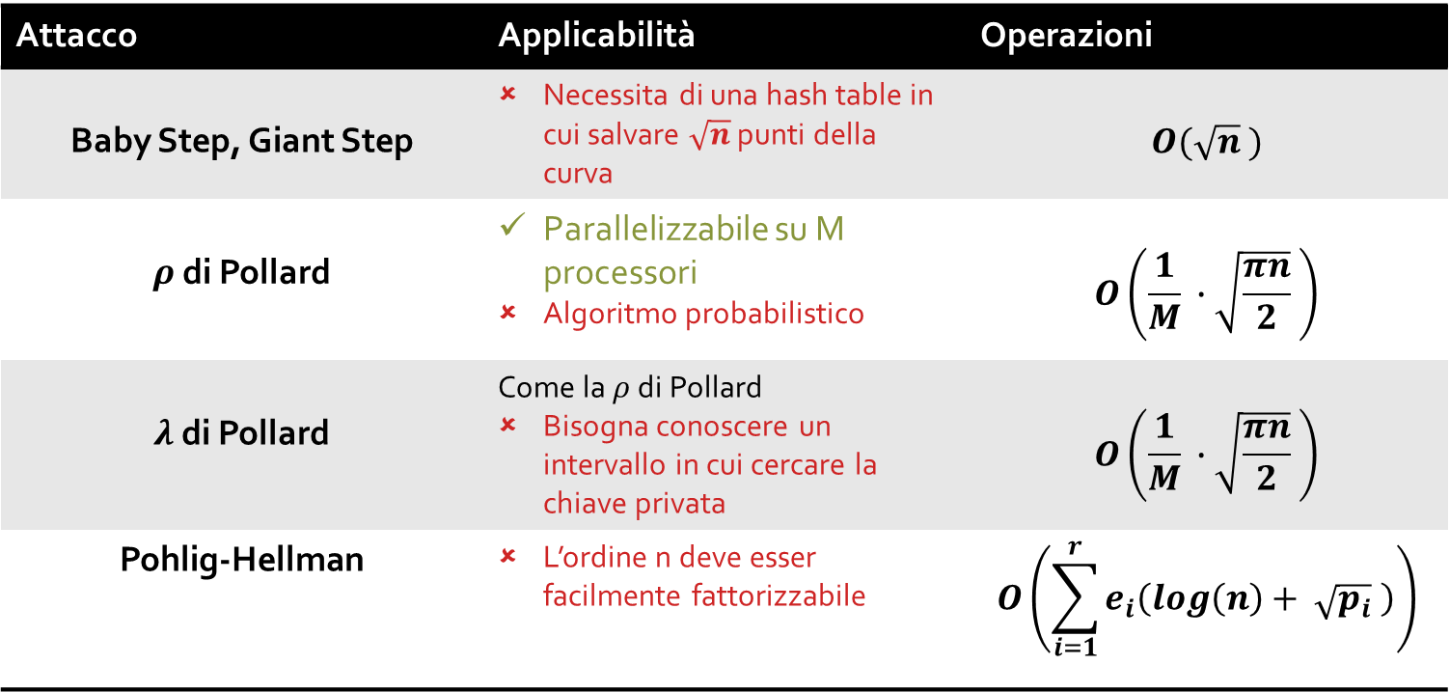
Attacchi all’ECDLP
Attacco | Applicabilità | Operazioni
Baby Step, Giant Step | Necessita di una hash table in cui salvare $\sqrt{n}$ punti della curva | $$O(\sqrt{n} )$$
$ρ$ di Pollard | Parallelizzabile su M processori Algoritmo probabilistico | $$O\left(\frac{1}{M} ∙\sqrt{\frac{πn}{2}} \right)$$
$λ$ di Pollard | Come la $ρ$ di Pollard Bisogna conoscere un intervallo in cui cercare la chiave privata | $$O\left(\frac{1}{M} ∙\sqrt{\frac{πn}{2}} \right)$$
Pohlig-Hellman | L’ordine n deve esser facilmente fattorizzabile | $$O\left(\sum_{i=1}^{r}{e_{i}\left(log\left(n\right)+ \sqrt{p_{i}} \right)}\right)$$

Slide 32
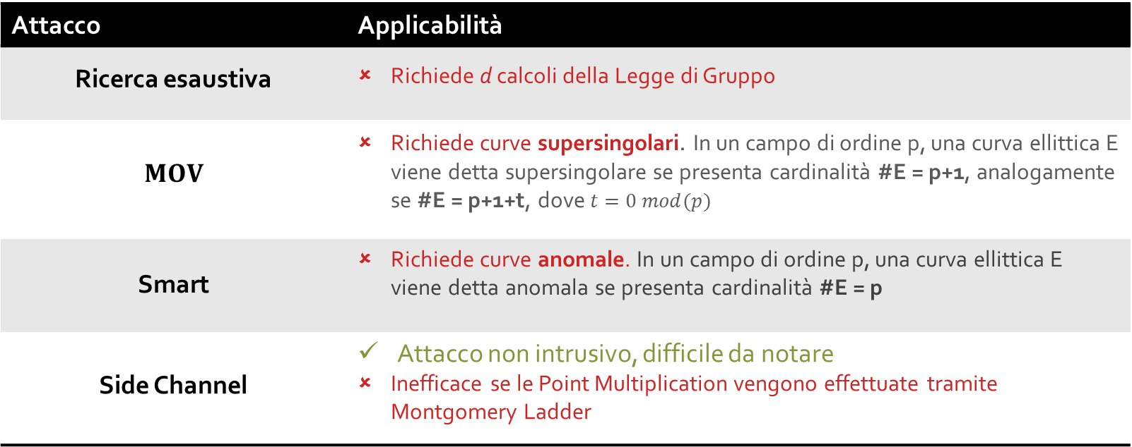
Attacchi all’ECDLP
Attacco | Applicabilità
Ricerca esaustiva | Richiede d calcoli della Legge di Gruppo
$$MOV$$ | Richiede curve supersingolari. In un campo di ordine p, una curva ellittica E viene detta supersingolare se presenta cardinalità #E = p+1, analogamente se #E = p+1+t, dove $t=0 mod(p)$
Smart | Richiede curve anomale. In un campo di ordine p, una curva ellittica E viene detta anomala se presenta cardinalità #E = p
Side Channel | Attacco non intrusivo, difficile da notare Inefficace se le Point Multiplication vengono effettuate tramite Montgomery Ladder

Slide 33



ECDLP
DLP
P = dG
$$y=a^{x} mod(n)$$
L’algoritmo più efficace per risulta essere la $ρ$ di Pollard con una complessità temporale
$$O\left(\frac{1}{M} ∙\sqrt{\frac{πn}{2}} \right)$$
L’algoritmo più veloce per trovare il segreto x presenta complessità temporale
$$O\left(e^{\sqrt[3]{ln\left(n\right)∙ln\left(ln\left(n\right)\right)}}\right)$$

Slide 34
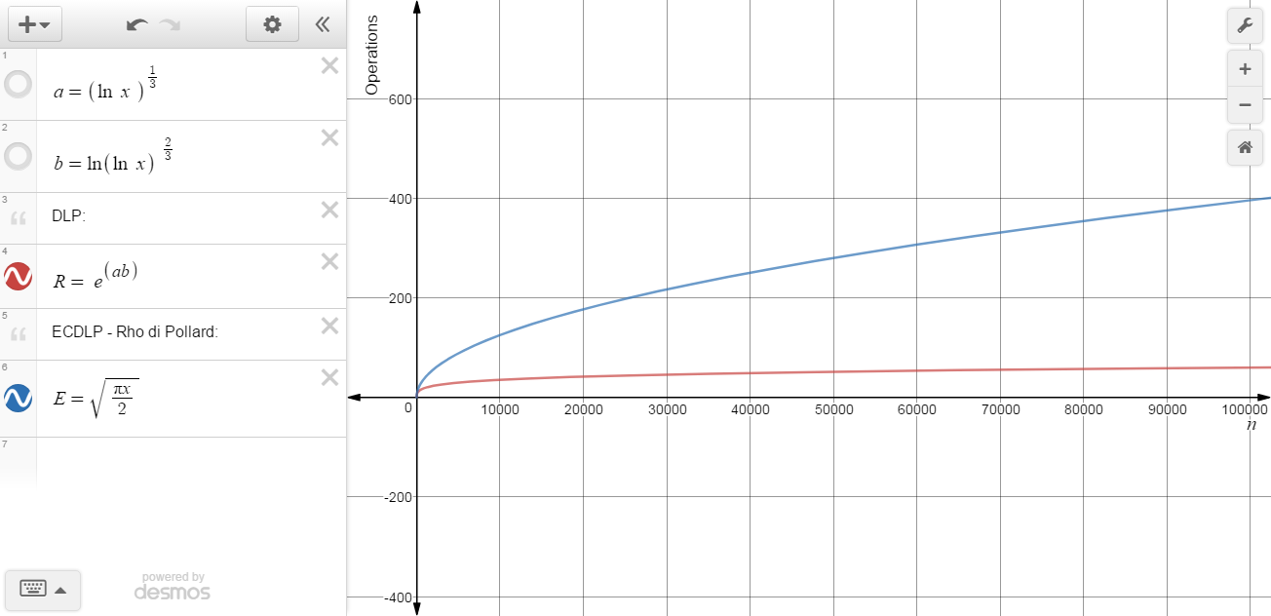
Confronto: ECDLP, DLP

Slide 35

Livelli di sicurezza k
Un generico algoritmo crittografico presenta un livello di sicurezza k, espresso in bit, se l’attacco più veloce conosciuto impiega $2^{k}$ operazioni per romperlo .
k | Chiave RSA | Chiave ECC | ECC / RSA
80 | 1024 | 160 | 15%
112 | 2048 | 224 | 10%
128 | 3072 | 256 | 8%
192 | 7680 | 384 | 5%
256 | 15360 | 512 | 3%

Slide 36

Il livello a 128 bit di sicurezza (1)
La crittografia ellittica presenta chiavi crittografiche lunghe solo l’$8\%$di quelle usate con RSA
Il DLP viene risolto in circa $5.2∙{10}^{21}$operazioni, l’ECDLP in $4.3∙{10}^{38}$ operazioni tramite la $ρ$ di Pollard non parallelizzata
Per il problema ellittico sarebbero necessari circa $8.2∙{10}^{16}$ processori attivi simultaneamente al fine di eguagliare i tempi di calcolo con il DLP
I tempi di elaborazione, in anni MIPS, sono $1.6∙{10}^{8}$ e $1.3∙{10}^{25}$ rispettivamente

Slide 37


Il livello a 128 bit di sicurezza (2)
RSA
ECC
Richiede il calcolo di due numeri primi tali che il loro prodotto abbia lunghezza pari a $3072$bit
Deprecato a partire dal 31 Dicembre 2017
Si sceglie la chiave privata nell’intervallo
da $1$ a circa ${10}^{77}$
Fornisce algoritmi più sicuri ed al tempo stesso più performanti

Slide 38

Curve25519
La Curve25519, ideata dal professor Daniel Bernstein, è una curva ellittica utilizzata in algoritmi quali ECDH. La sua equazione è data nella forma di Montgomery:
$$Y^{2}=X^{3}+486662X^{2}+X mod(2^{255}−19)$$
La curva è prima ovvero il suo ordine n è un numero primo. Gli attacchi di Smart, MOV e Pohligh-Hellman risultano inefficaci
Le operazioni sulla curva sono svolte tramite Montgomery Ladder: gli attacchi Side-Channel non sono possibili

Slide 39
Curve25519
I punti della curva sono espressi mediante coordinate da 32 bytes; le curve standardizzate dal NIST richiedono 48 bytes di memoria.
La chiave pubblica calcolata su questa curva permette il calcolo della sola ascissa x: l’impiego di memoria e le operazioni nella Point Multiplication sono notevolmente ridotti
La curva presenta anche tempi di calcoli ridotti rispetto alle curve del NIST, Certicom e Brainpool che non sono resistenti ad attacchi Side-Channel. In aggiunta, per la Curve25519 vengono svolte operazioni di validazione della chiave: altre curve accettano solo chiavi precedentemente validate.

Slide 40
Grazie per l’attenzione

